Slide 1
第十六章：电压 电阻
1. 电压
电压：要使电荷在电路中定向移动，电路的两端就必须要有电压。电源的作用就是给用电器两端提供电压（图 16.1-2），从而能形成持续的电流。
通常用字母 U 表示电压，它的单位是伏特（volt），简称伏，符号是 V。当电压较高时，常用千伏（kV）作单位；当电压较低时，常用毫伏（mV）作单位。它们的换算关系是
1 kV =1 000 V= 10^3 V
1 mV =0.001 V= 10^-3 V

Slide 2
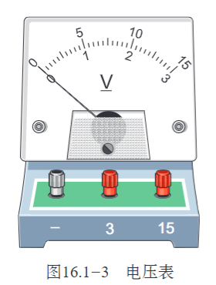
电压的测量：电压的高低可以用电压表测量。
2. 串、并联电路中电压的规律
串联电路的电压规律：实验结果表明：在由两个用电器组成的串联电路中，电源两端的电压等于各用电器两端的电压之和。这个结论也适用于由多个用电器组成的串联电路。串联电池组两端的电压等于每节电池两端的电压之和。

Slide 3
并联电路的电压规律:实验结果表明：并联电路中两个支路上用电器两端的电压与电源两端的电压相等。这一结论也适用于由多个用电器组成的并联电路。
3. 电阻
电阻：导体虽然容易导电，但是对电流也有一定的阻碍作用。在物理学中，用电阻来表示导体对电流阻碍作用的大小。导体的电阻越大，表示导体对电流的阻碍作用越大。导体的电阻通常用字母 R 表示，单位是欧姆（ohm），简称欧，符号是 Ω。比较大的单位有千欧（kΩ）、兆欧（MΩ）。它们之间的换算关系是
1 kΩ = 1 000 Ω = 10^3 Ω
1 MΩ = 1 000 000 Ω = 10^6 Ω
影响电阻大小的因素：导体的电阻是导体本身的一种性质，它的大小取决于导体的材料、长度和横截面积等因素。
4. 变阻器
变阻器：能改变接入电路中电阻大小的元件叫作变阻器。

Slide 4
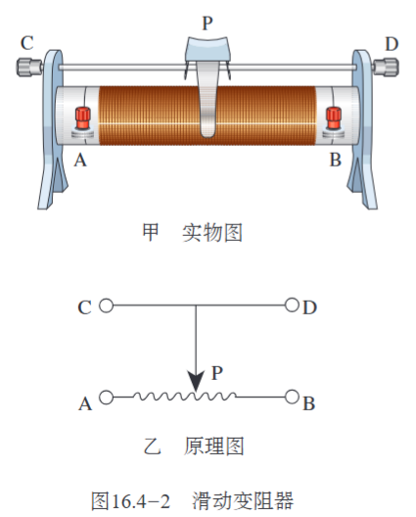

Slide 5
滑动变阻器上通常标有最大电阻和允许通过的最大电流，使用时要根据需要进行选择，不能使通过的电流超过最大值，否则会烧坏滑动变阻器。通常，在使用前应将滑动变阻器的电阻调节到最大。
在电路中，滑动变阻器的主要作用是通过调节其电阻来改变电路中的电流。
变阻器的应用：机械电位器，数字电位器
5. 制作简易调光台灯

